Slide 1

6 SİGMA YEŞİL KUŞAK PROGRAMI
Proje Lideri | Ali Altan
Proses Sahibi / Şampiyon | Eren Çağlar Ertunç
Proje Türü | Yeşil Kuşak (6 Sigma)
Proje Dönemi | 03.02.2025 – 30.08.2025
Planlanan Finansal Getiri | ~1.000.000 €

Slide 2

İçindekiler
1- Proje Özeti ve Genel Bilgiler
2- Stratejik Önemi ve Proje Seçim Nedeni
3- Problem Tanımı ve Kök Nedenler
4- Uygulanan Çözümler ve Katkıları
5- Finansal Kazanımlar
6- Kurumsal Başarılar
7- Takip ve Öneriler

Slide 3
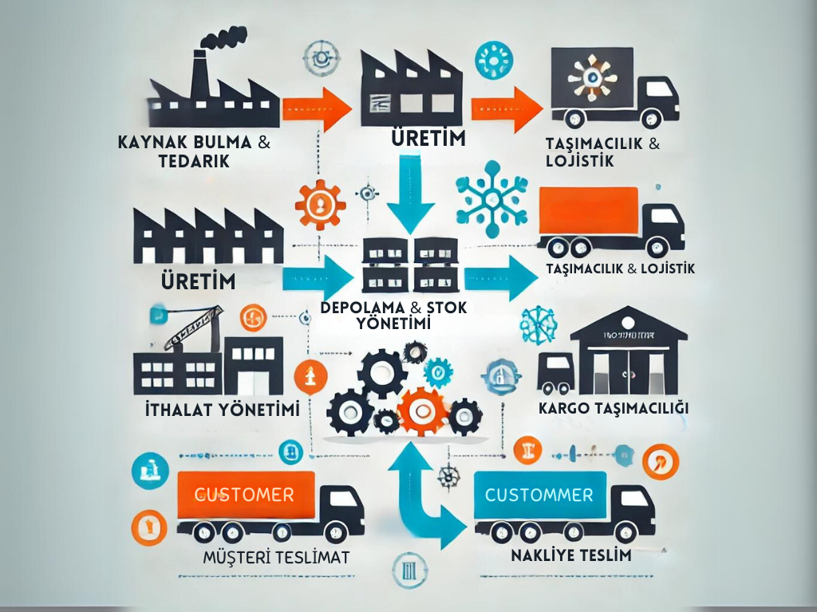
1- Proje Özeti ve Genel Bilgiler
Bu proje, Rollmech Automotive’in üretim hatlarında karşılaşılan tedarikçi kaynaklı hataları azaltmak amacıyla başlatılmıştır.
Alt tedarikçilerden gelen parçalarda görülen hatalar; üretim duruşları, müşteri şikayetleri ve kalite maliyetlerinde önemli kayıplara yol açmıştır.
Proje, 6 Sigma metodolojisiyle yürütülmüş olup, tedarik zincirinin kalite sistemleri ve süreç yönetimi açısından yeniden yapılandırılmasını hedeflemiştir.
"Tedarikte Mükemmellik, Üretimde Güvence!"

Slide 4

2- Stratejik Önemi ve Proje Seçim Nedeni
Bu proje, Rollmech’in global kalite standartlarına tam uyum sağlama hedefiyle seçilmiştir.
Alt tedarikçi kalitesindeki iyileşme;üretim sürekliliğini, müşteri memnuniyetini ve marka güvenilirliğini doğrudan etkilemektedir.
Projeden elde edilen kazanımlar, firmanın “sıfır hata tedarik zinciri” vizyonuna ulaşmasında temel bir adım olmuştur.

Slide 5
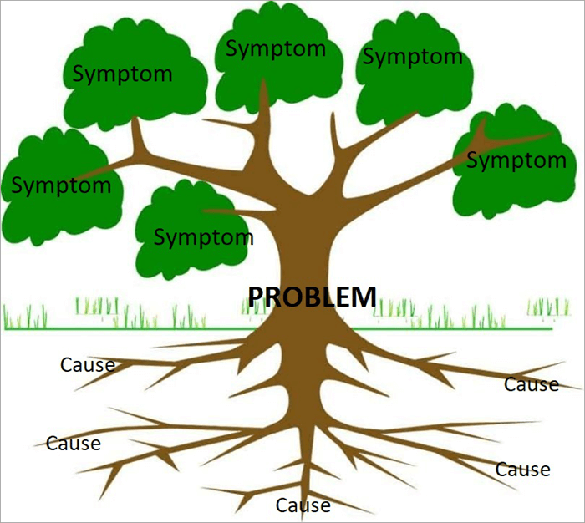
3- Problem Tanımı ve Kök Nedenler
Başlangıç Performansı: 1832 SPPM hata oranı (aylık 16.000.000 adet&kg alım içerisinde ortalama 30.000 adet&kg hatalı olabilecek ürün)
Hedef Performans: SPPM < 900 (min. %50 iyileştirme)
Kök Nedenler:
  Otomotiv endüstrisi isterleri olan (APQP, IATF 16949 vb.) devreye alma, kalite yönetimi süreçlerinin doğru yönetecek ekiplerinin tedarikçilerde bulunmaması
  Hatalı parça frekansının sağlıklı raporlanmaması ve hata önleme faaliyetlerinde zorluklar
  Teknik resim hataları ve değişiklik yönetimindeki uygunsuzluklar ile hatalı ürün gönderimi
  Ölçüm yetersizlikleri (Teknik resim isterlerini karşılayan ve seri üretim şartlarına uygun ekipman bulunmaması)
  Alt tedarikçi metod hataları (ısıl işlem, kaplama, çapak alma, tesviye vb.)
  Nominasyon anlaşmalarında tüm isterlerin anlaşılmaması (müşteri, şartname ve teknik resim özel istekleri)

Slide 6

4- Uygulanan Çözümler ve Katkıları
KYS Güçlendirilmesi (IATF 16949 belgesi şartı, eğitimler ve sertifikasyon)
Hatalı parça frekansının sağlıklı raporlanması ve hataların tekrarlanmaması için CSL süreç anlaşması, CSL vSRM portalında yönetiminin geliştirilmesi, 8D vSRM revize metot geliştirmesi
Tüm teknik resim sürecinin otomatik olarak vSRM den yapılması (Teknik resimlerde değişlik, devreye alma, PPAP, onay süreçleri)
%100 SC Ölçümleri (X-Ray, Eddy current, kameralı kontrol vb.)
Tier-3 seçimi, kontrolü ve takibi SQA tarafından yapılması
Doğru Devreye Alma (Süreç şartnameleri, APQP & PFMEA zorunlulukları,kalıp şartnameleri, moldflow/döküm/dövme simülasyonu)

Slide 7

5 - Finansal Kazanımlar
~1 milyon EUR yıllık potansiyel (stop-shipment, garanti iadesi vb.) maliyet önleme
Hatalı sevkiyat oranında min. %50 azalma
Üretim duruşlarının sıfıra indirilmesi

Slide 8

6 - Kurumsal Başarılar (Kurumsal Etkiler)
Tedarikçi kalite yönetimi artık reaktif değil, proaktif.
vSRM sistemi üzerinden %100 dijital takip ve ölçülebilirlik sağlanabilecek.
IATF 16949, APQP ve PFMEA vb. kriterleri tüm tedarikçiler için ortak zorunluluk haline getirilmiş; süreç kültürünün bir parçası olarak kalıcı şekilde uygulanmaya başlanmıştır.
Tedarikçi Süreç kültüründe: “Uygunsuzluk yönetiminden önce, doğru prosesler ile önleme yönetimi” anlayışı benimsenmiştir.

Slide 9

7 Takip ve Öneriler
1. Sürdürülebilirlik Mekanizmaları:
  Tüm tedarikçilerin erişebileceği “Best Practice Library” oluşturularak iyileştirme örneklerinin paylaşılması.
  Tedarikçi sorumlularının kendi metrikleriyle aylık performans gözden geçirme toplantılarına katılımının zorunlu hale getirilmesi.
  ‘’Zero Defect Supplier Programı ’’ ile Tüm tedarikçilerin hata önleme kültürüne odaklanması ve yıllık ödül sistemiyle teşvik edilmesi.
  2. Yönetimden Beklentiler:
  Başarıları görünür kılmak amacıyla yıllık “Zero Defect Supplier ” ödüllerinin yönetim sponsorluğunda ve eşliğinde sürdürülmesi.
  Ölçüm altyapı yatırımlarında ek bütçe ve insan kaynağı desteği sağlanması.

Slide 10
Teşekkürler..

